Slide 1
4-сынып
Қазақ тілі
Сабақтың тақырыбы :
МӘТІННІҢ ТҮРЛЕРІ

Slide 2
Сабақтың мақсаты:
3.1 Мәтін түрлеріне сәйкес мәтін құрап жазу.
4.3.1.1. Берілген тақырып бойынша әңгімелеу,сипаттау және пайымдау элементтері бар мәтін құрап жазу.
Дескрипторы:
Мәтіннің түрлерін ажыратамын
Шешім табуға бағытталған сұрақтар құрастырып,жауап беремін.

Slide 3
І. Қызығушылықты ояту
 |  | о | т | и
м | ә | т | і | н
а | н | а | л | е
қ |  | н
а
л
1)......сөз мәйегі.
2)......көңілдің ажары.
3)......оттан да ыстық.
4)......тас жарады,тас жармаса бас жарады.
5)Оқу...... мен құдық қазғандай.

Slide 4
Мағынаны тану Мәтінді жалғастыр
Бірінші сыныпта оқитын Ердәулет таңертең үйінен шықты.Сыртта боран ұйтқып тұр.Ағаштардың шуылы құлақ тұндырады.
Бала шошып кетті.Бір теректің түбіне барып бұға қалды.Ол енді мектепке бармау жағын ойлайды.
1.Оқушылар мәтінді жалғастырады.
2.Мәтіннен,мәтіннің бөліктерін анықтайды.
Сипаттау мәтіні (қандай ?)
Әңгімелеу мәтіні (не істеді?)
Пайымдау мәтін (неліктен?)
Бейнероликке назар аударыңыздар.

Slide 5
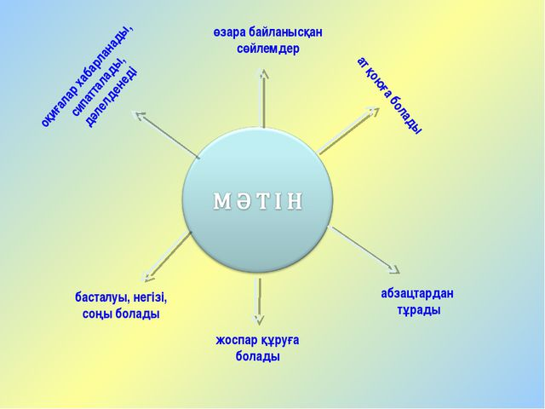

Slide 6
Мәтін
Әңгімелеу
Қазақстан жерінде қайыңдар көп өседі.Оның жиырма бір түрі бар.
Мәтін өзара байланысты бірнеше сөйлемнен тұрады.
Мәтіннің тақырыбы,
басы,негізгі бөлімі,соңы болады.
Пайымдау
Бұл қайың.Кіші Алматы бойында көп өседі.Тек Алатау қой науында ғана кездеседі.Сондықтан «Алатау қайың»деп аталады.
Сипаттау
«Алатау қайыңы»-қабығы қызғылт түсті ,бұтақтары иілмей тұратын ағаш.

Slide 7
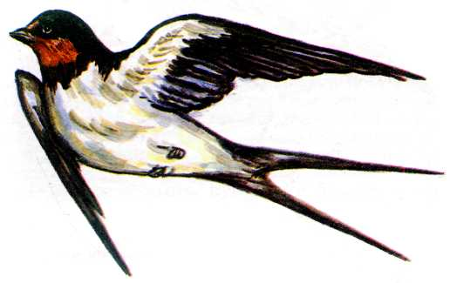
Оқулықпен жұмыс.
Суретке қара.Қай құс бейнеленген?
25-жаттығу.
48-бет
1.Қарлығаштың түсі
қандай?
2.Қарлығаш ұясын
неге үйдің ішіне салады?
3.Қарлығаш неге қыстап қалмайды?

Slide 8

Портретке сипаттау мәтінін құрастырып жаз. 27-жаттығу.48-бет

Slide 9
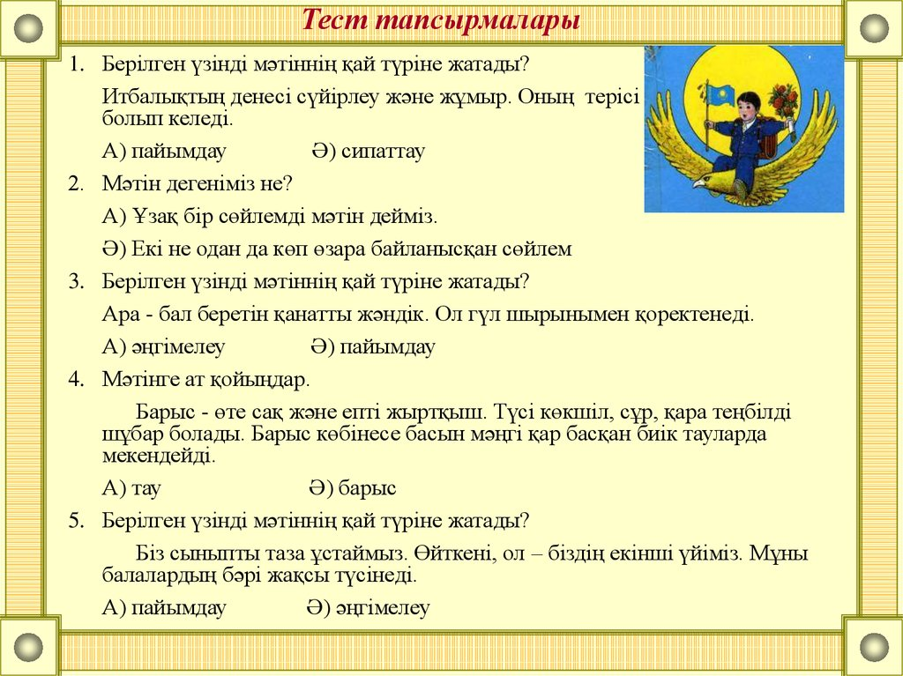
Тесттің дұрыс жауабын табу.

Slide 10
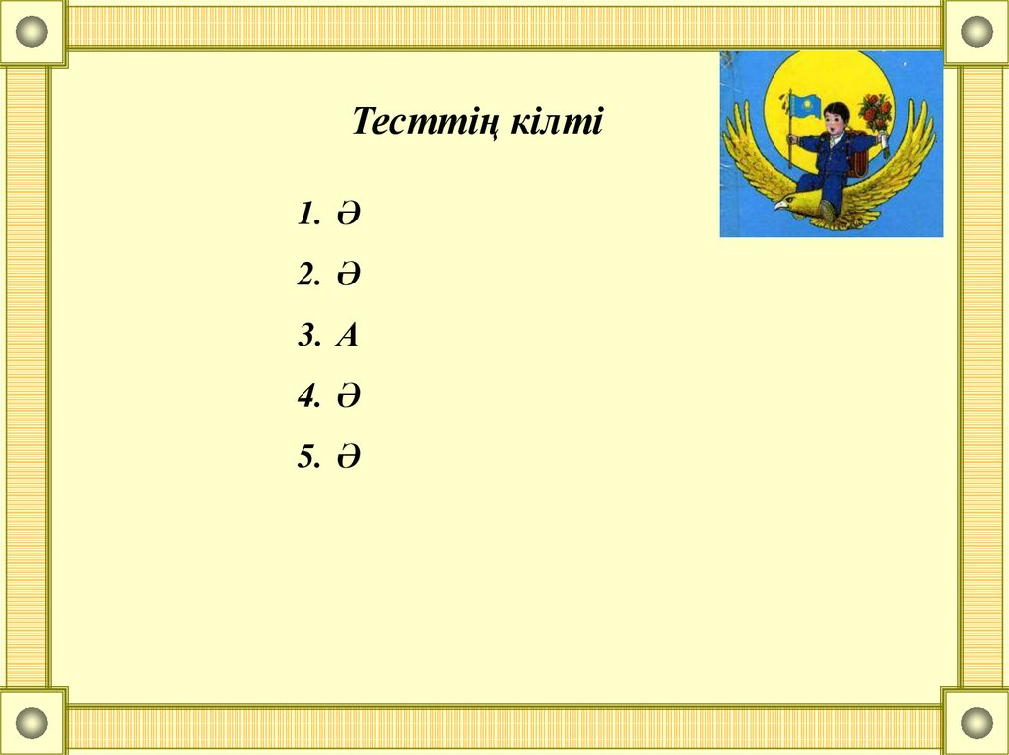

Slide 11



Оқушы білімін бағалау.

Slide 12
Назарларыңызға рахмет !
Сауболыңыздар!

